Slide 1
Encadrants
Gildas AVOINE
Barbara KORDY
Est-il
difficile de
paralyser les
transports en
commun de
Rennes ?
Étudiants
Pierre-Marie AIRIAU
Valentin ESMIEU
Hoel KERVADEC
Maud LERAY
Florent MALLARD
Corentin NICOLE
Soutenance de planification

Slide 2
Besoin
Le STAR
Les ADTrees
ADTool
Contexte
Acteurs
Périmètre fonctionnel
Élements d’entrée
Périmètre de qualification
Calendrier
Organisation
Méthode
Répartition
Cycle de qualification
Pilotage du projet
Planification
Méthode d’estimation
Planning
MSProject

Slide 3
Besoin

Slide 4

Besoin

Slide 5
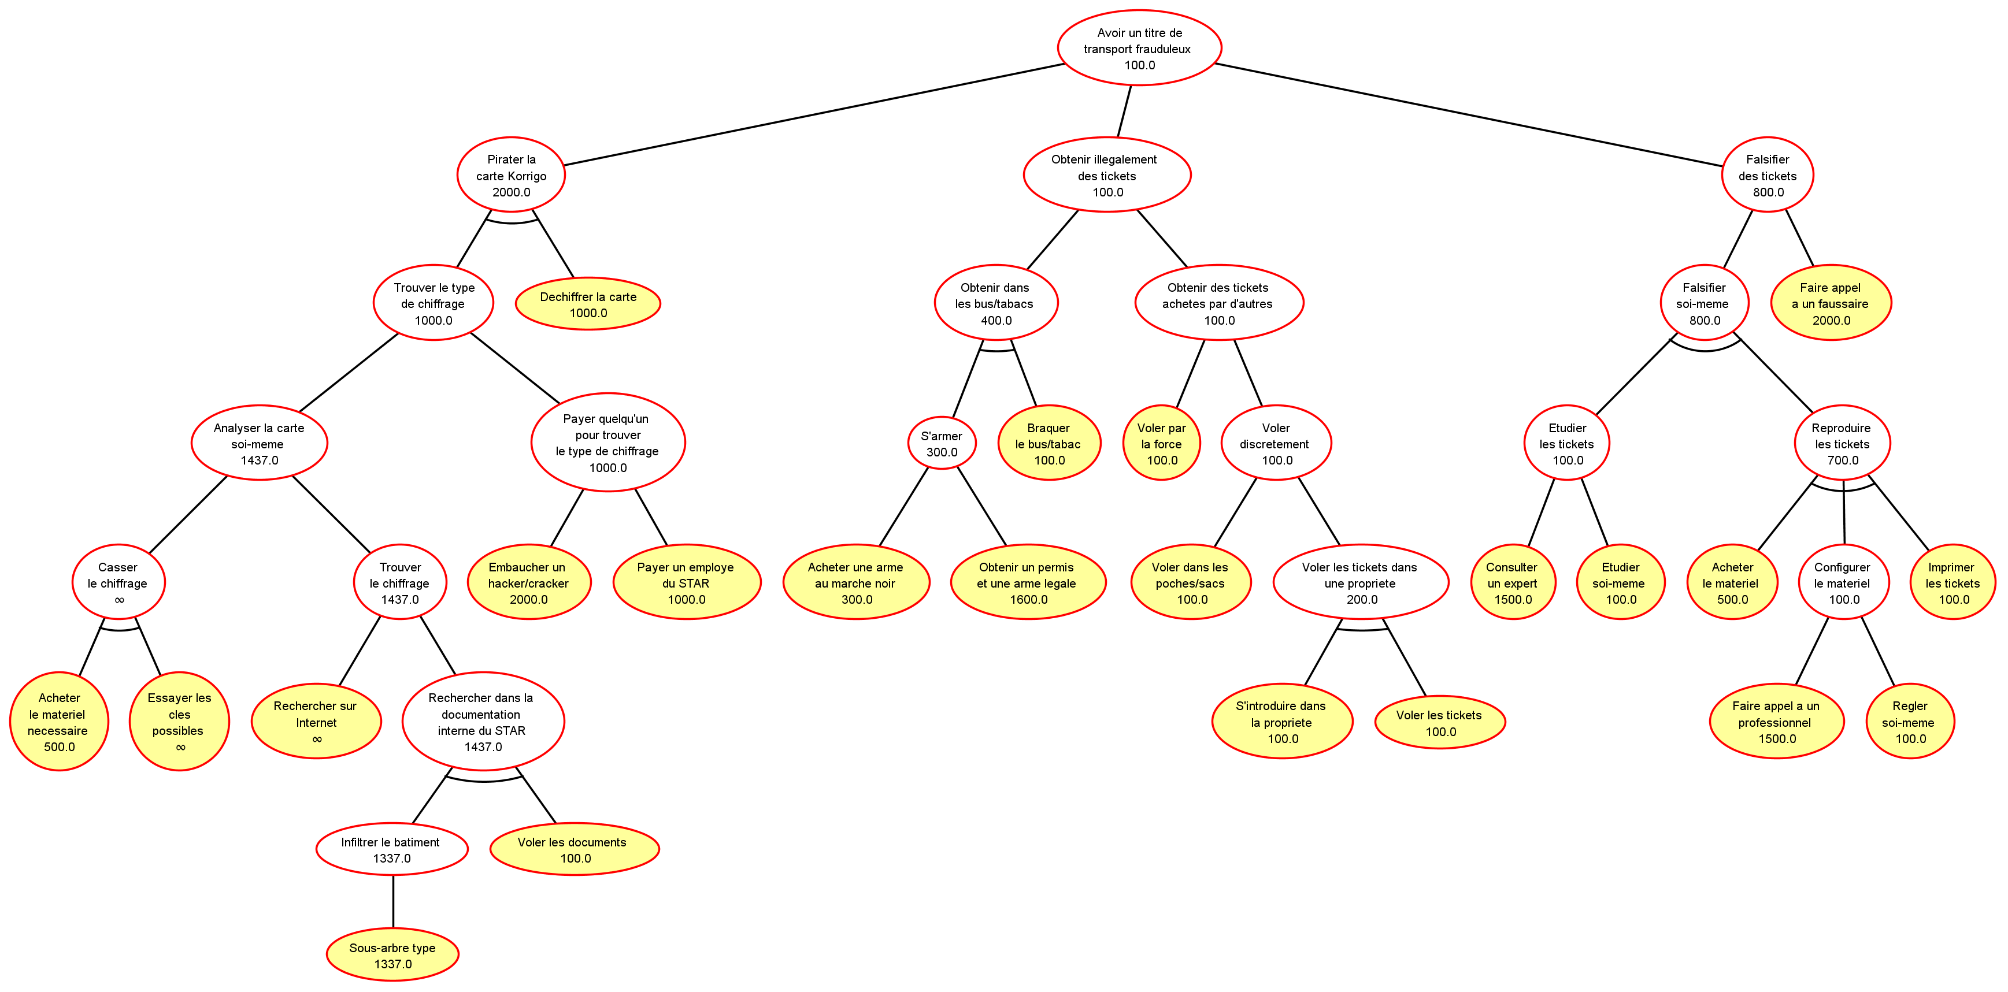
Besoin
Arbre d’attaque et de défense
Notes:
Formalisme que nous ne développerons pas
5

Slide 6
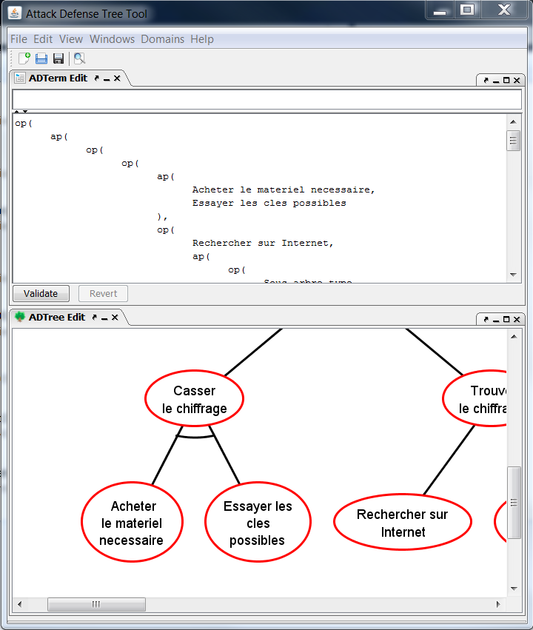

Besoin
Notes:
ADTool fait déjà une partie du travail, mais pas tout.
6

Slide 7
Contexte

Slide 8
Contexte
Acteurs
Trois développeurs
Pierre-Marie Airiau
Valentin Esmieu
Maud Leray
Deux encadrants
Gildas Avoine
Barbara Kordy

Slide 9
Contexte
Périmètre fonctionnel
Logiciel destiné aux experts en sécurité
Le projet pourra se poursuivre l’année prochaine :
Documentation technique
Tests unitaires

Slide 10
Contexte
Éléments d’entrée

Slide 11

Contexte
Périmètre de qualification

Slide 12
Contexte
Calendrier
Rapport de conception :
Rapport final :
Livraison :
Semaines bloquées
Vacances

Slide 13
Organisation

Slide 14
Organisation
Méthode SCRUM
Blablabla

Slide 15
Organisation
Répartition des rôles
ADTool Algorithmie Glasir

Slide 16
Organisation
Cycle de qualification
Fo testé et fair la dokumentassion o fur et a mesur urh urh
Herp derp

Slide 17
Organisation
Pilotage du projet
Pilotage par les délais
Pilotage par le fait que certaines tâches doivent être faites avant d’autres

Slide 18
Planification

Slide 19
Planification
Méthode d’estimation
Analogique → comparaison experience vécues (projet poo)
Expertise → jugement à partir de nos stages

Slide 20
Planification
Planning
Vue d’ensemble
Bô schéma

Slide 21
Planification
Planning MS Project
Bô schéma qui lèche les boules

Slide 22
Conclusion
On a bien léché tes boules

Slide 23


